Slide 1

Курсовой проект «Кроссплатформенное приложение для мониторинга криптовалютного рынка»
Курс «OTUS Flutter Mobile Developer»
Выполнил: Трусенев Иван Алексеевич 2025-2026

Slide 2
Идея проекта:
Создать удобный инструмент для мониторинга криптовалютного рынка который позволяет:
Отслеживать цены и их динамику
Добавлять важные активы в избранное
Работать в онлайн и офлайн режимах
Интерфейс приложения должен быть достаточно простым, интуитивно понятным и удобным для пользователя

Slide 3
Цели проекта:
Реализовать основные пользовательские сценарии работы с криптовалютами: просмотр рынка, поиск и сортировку активов, добавление активов в избранное, график цены и др.
Исследовать архитектурные подходы во Flutter-разработке, приложение должно легко масштабироваться без необходимости глобальной переделки

Slide 4
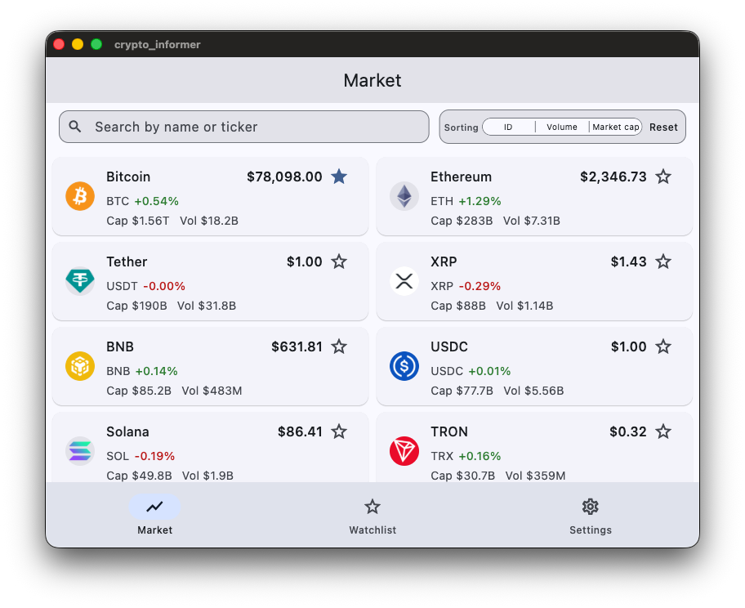
Экран рынка
Экран показывает список криптовалют
Для каждой валюты отображается цена в USD, капитализация и объем торгов за последние 24 ч.
Поддерживается поиск, сортировка, обновление экрана pull-to-refresh, постраничная загрузка при прокрутке вниз

Slide 5
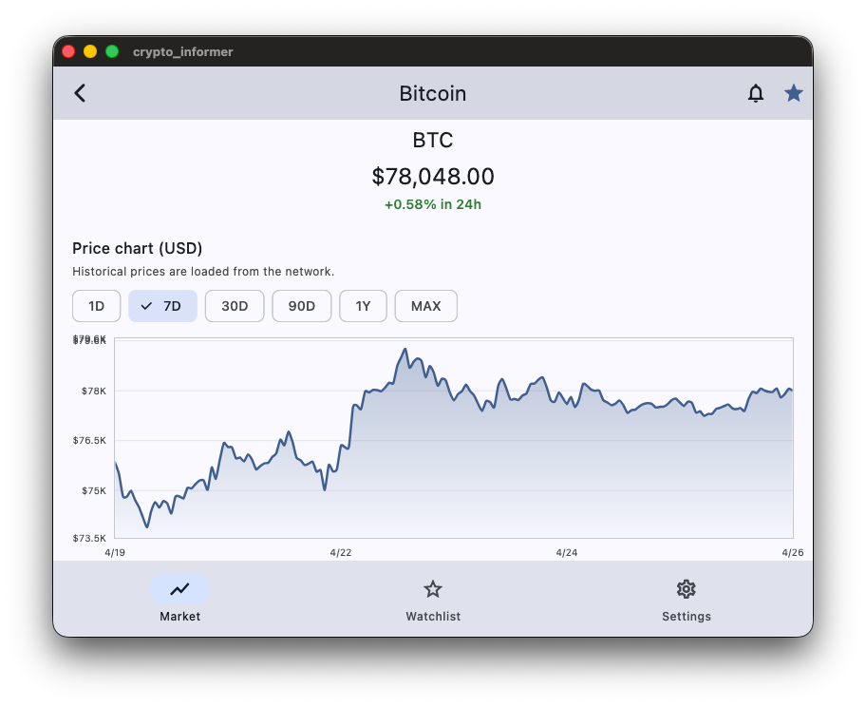
Детальный экран
Отображается расширенная информация по активу
Визуализация изменения цены реализована в виде графика с выбором требуемого периода
Можно добавить актив в избранное и настроить уведомление об изменении цены

Slide 6
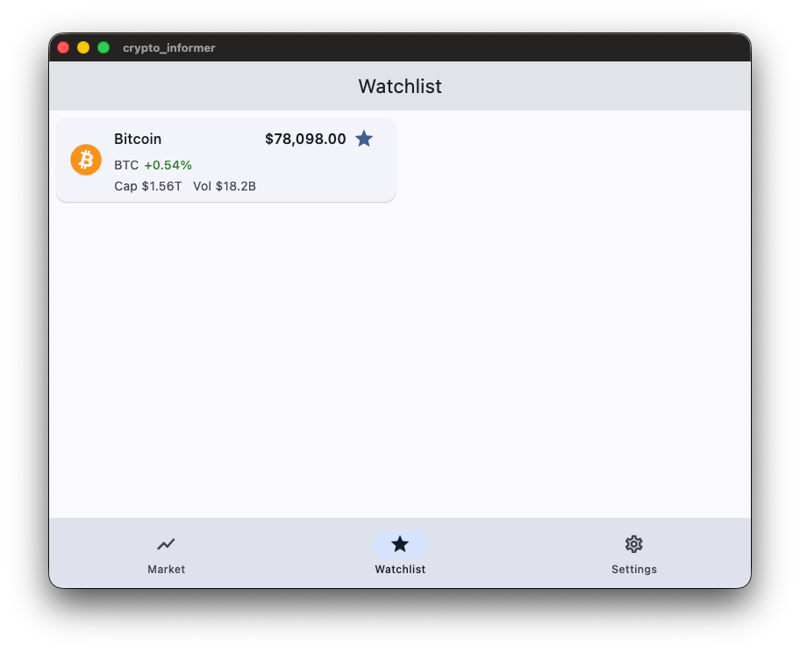
Экран избранного
Экран ускоряет доступ к важным активам
Данные сохраняются локально, что позволяет просмотреть информацию в офлайн режиме

Slide 7
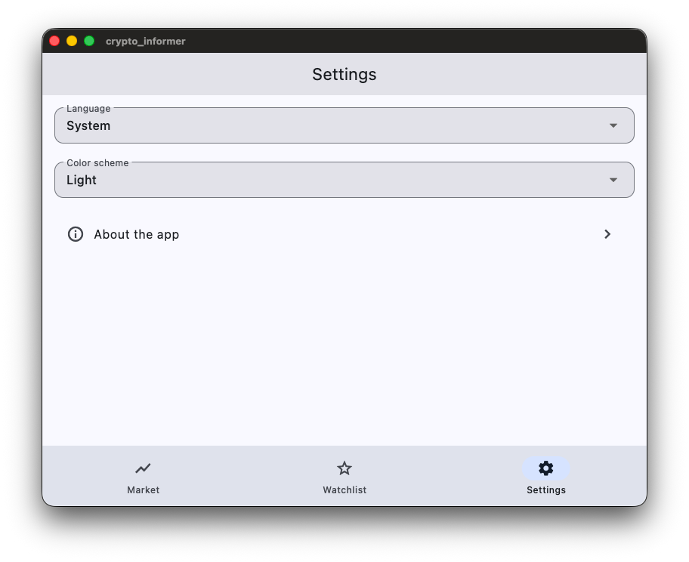
Экран настроек
Пользователь может:
Выбрать язык интерфейса
Выбрать тему оформления
Посмотреть информацию о приложении

Slide 8
Архитектурный подход:
Проект организован по feature-first структуре
Внутри фич применены идеи Clean Architecture: presentation, domain, data
Зависимости направленные к доменному слою через абстракции и dependency injection
Общая инфраструктура вынесена в core: роутинг, сеть, хранилище, тема, локализация и ошибки

Slide 9
Технологический стек:
UI: Material 3
State management: flutter_bloc
Навигация: go_router
Dependency injection: get_it
HTTP и API: dio, retrofit
Локальное хранение: sqflite, shared_preferences
Прочее: fl_chart - графики, intl - локализация, connectivity_plus - проверка сети

Slide 10
Возможные направления развития:
Push-уведомления по ценовым алертам
Онлайн обновления данных через WebSocket
Портфель пользователя и расчет доходности
Расширенное покрытие тестами
Публикация сборок и CI/CD пайплайн

Slide 11
Итоги и оценка достижения целей:
Реализован работоспособный прототип для мониторинга криптовалютного рынка
Основные цели достигнуты: рынок, деталка по активу, график цены, избранное, настройки и offline-first поведение
Проект демонстрирует работу с UI, сетью, локальным хранилищем, локализацией и состоянием
Архитектура позволяет развивать приложение без переписывания ключевых модулей
Проект можно использовать как демонстратор прикладной Flutter-разработки и архитектурного подхода

